Slide 1
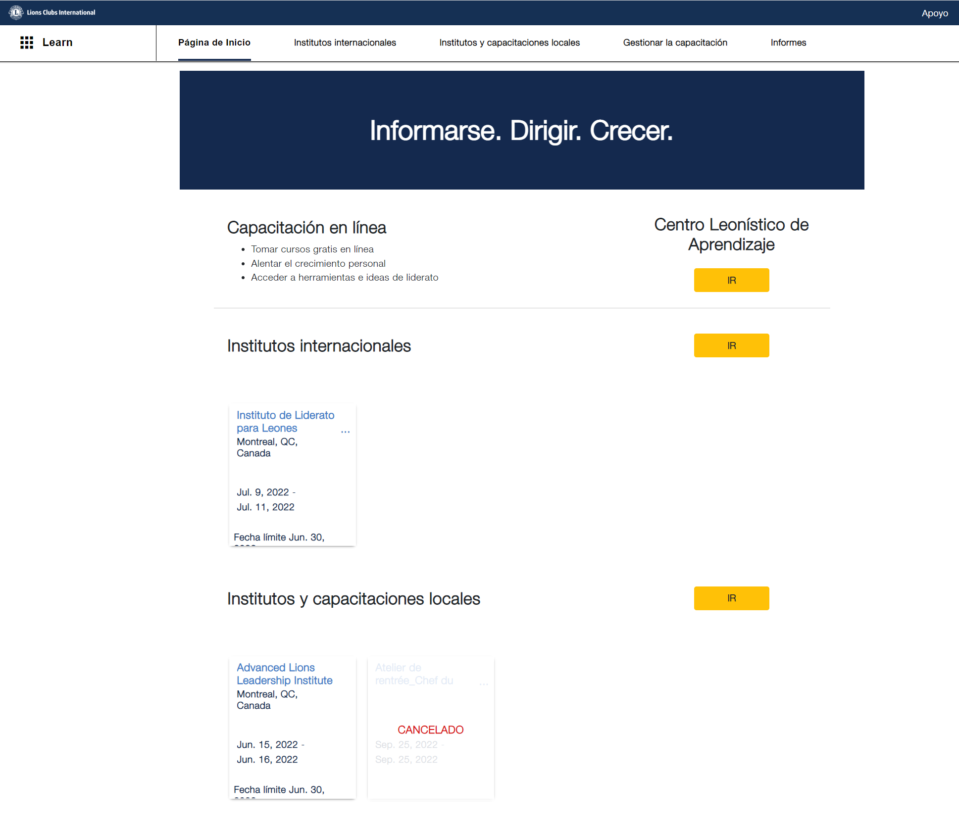
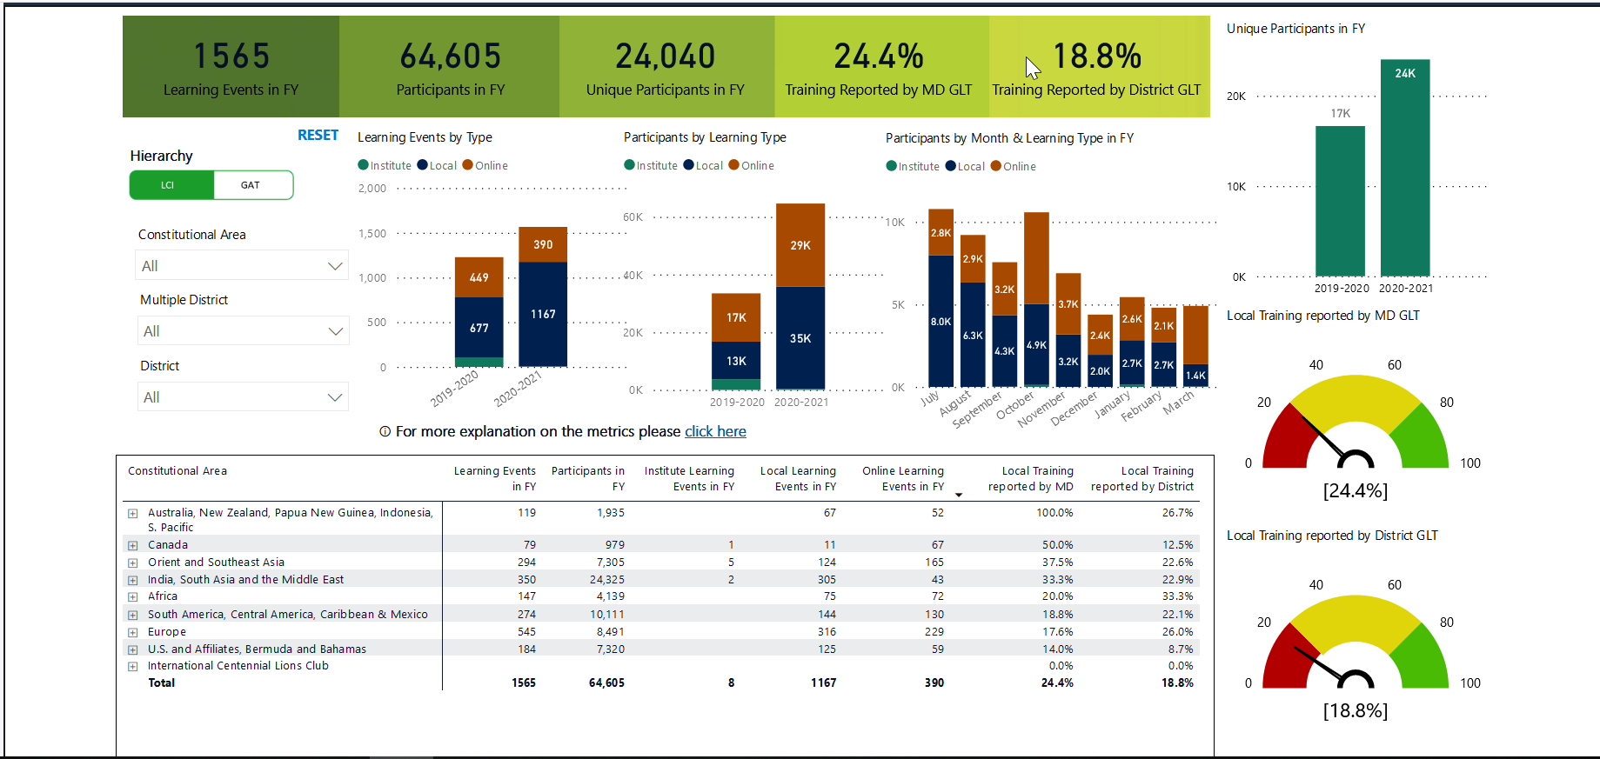
aa
La familia Learn
Learn
Insights for Learn
Notes:
Learn fue creado para proporcionar un lugar central para el desarrollo de liderato y las capacitaciones locales. Además de automatizar el proceso de los informes para los coordinadores del GLT, tiene disponibles los expedientes de conocimientos de los participantes y los docentes.
La División de Desarrollo de Liderato utilizará esta información para evaluar el currículo así como para identificar las tendencias pedagógicas o las lagunas en las capacitaciones locales.
Learn tiene dos partes. La aplicación de Learn y Insights for Learn. ¡Ahora veamos las dos partes!
Aquí hay ejemplos de lo que pudiera ver primero cuando entra a la aplicación de Learn (a la izquierda) o Insights for Learn (a la derecha).
Todos los socios que tienen una cuenta (Lion Account) tienen acceso a Learn y a Insights for Learn.

Slide 2
aa
3
4
5
Learn
1
2
3
Notes:
Cuando seleccione Learn del portal para socios, verá la página de entrada de Learn. Nota: La imagen que se muestra contiene lo que verán los Leones que son coordinadores del GLT de DM o de distrito. La imagen que usted verá pudiera ser diferente.
En la Sección 1 podrá entrar al Centro de Aprendizaje Leonístico donde tendrá acceso cuando le sea conveniente a los cursos completos que aparecen en línea. El botón IR abrirá una nueva ventana que muestra el tablero del Centro de Aprendizaje Leonístico. Si tiene cursos asignados, aparecerán en esta página. Como socio tiene acceso a todos los cursos que se encuentran en el Centro de Aprendizaje Leonístico. Los cursos incluyen Desarrollo de nuevos clubes, Hablar en público, Gestión del tiempo, así como cursos para preparar a los dirigentes de club y presidentes de consejo. Los cursos del Centro de Aprendizaje Leonístico están disponibles en los idiomas oficiales de LCI.
En la Sección 2 podrá ver los institutos internacionales que se están ofreciendo en su área estatutaria. Para obtener más información sobre los institutos, debe hacer clic en el título del instituto e información sobre cómo acceder a la solicitud actual.
La tercera sección, al final de la página le mostrará los institutos y capacitaciones locales que s coordinador del GLT de distrito o DM están organizado. El botón IR lo llevará a la página de Institutos y capacitaciones locales donde podrá ver todos los institutos y las capacitaciones locales que se ofrecen actualmente (No solo las capacitaciones que aparecen en la página principal). Esta información también está disponible en la barra superior de “Institutos y capacitaciones locales”.
Si desea más información sobre alguno de los institutos o capacitaciones locales en esta página, puede hacer clic en el mosaico para abrirlo e informarse más, incluyendo cómo contactar a su DM o a su distrito para obtener más información.
Si esta sección está en blanco, eso quiere decir que sus coordinadores de DM y de distrito no han añadido sus capacitaciones locales a Learn.
La Sección 4 solo estará visible para los coordinadores del GLT de DM y de distrito. Una de las responsabilidades principales de los coordinadores del GLT del Equipo Global de Acción es desarrollar y ejecutar los planes de desarrollo de liderato y reportar las capacitaciones locales.
Es fácil añadir, editar, informar las capacitaciones locales en la sección Gestión de capacitaciones de Learn. Los coordinadores del GLT tienen todas las herramientas que necesitan para monitorear y reportar las capacitaciones locales. La caja de herramientas del Equipo Global de Liderato ubicada en el sitio web de lionsclubs.org contiene recursos para ayudar a los coordinadores a añadir, editar, y reportar las capacitaciones locales.
La sección final, número 5 – Los informes están disponibles para todos los socios. Puede entrar a la página de Informes al hacer clic en el letrero en la parte superior de la página de entrada.
Actualmente My Learning Record (mi record de aprendizaje) es el único informe disponible para todos los Leones. Por primera vez TODOS LOS LEONES que han sido o participantes o docentes de una capacitación para desarrollo de liderato podrá ver su historial individual a pedido. Su récord de conocimientos incluirá los datos históricos de los cursos del Centro de Aprendizaje Leonístico, institutos internacionales y locales ya completados y reportados por los coordinadores del GLT. Además, los credenciales de los docentes, por ej. si son graduados de un instituto de capacitación docente o Leones instructores certificados se incluye en su informe individual.
Seleccione los cargos de líder de distrito o DM como presidente de consejo y gobernador de distrito, incluyendo los coordinadores del GLT tendrán acceso a los datos de capacitación de Learn y a los informes históricos de capacitaciones que contienen datos sobre los cursos realizados en el Centro de Aprendizaje Leonístico, así como los credenciales de los docentes, por ej. si son graduados de un instituto de capacitación docente o Leones instructors certificados del área. Sin embargo, como Learn se lanzó en enero de 2020, los datos históricos de las capacitaciones locales no están disponibles. Esta información le proporciona a los Leones las herramientas para continuar creciendo como líderes y adquirir habilidades para nuevas oportunidades de liderato.

Slide 3
comparaciones entre los datos de instrucción del año fiscal pasado y de este año.
    Resumen de las métricas clave de Learn del año fiscal:
  número total de eventos educativos
  número total de participantes
  total de participantes únicos
  tasas de entrega de informes de los coordinadores de DM y de D del GLT
1
Insights - Learn
1
Destaca el número de participantes únicos año tras año.
Los participantes únicos se calculan contando el número de socios exclusivo de los Leones que han realizado la capacitación.
2
6
2
4
Porcentaje de coordinadores del GLT que han informado de que al menos una capacitación local se ha realizado en Learn.
5
3
3
  Filtrar datos globales hasta el nivel del club de acuerdo con la jerarqu’ia de LCI o del GAT
Comparación entre los eventos de aprendizaje del año fiscal pasado y de este año a nivel local, en línea o en un instituto patrocinado por LCI.
5
6
4

